Slide 1
Hurtownie danych
Szymon Zabiełło
2020-02-14

Slide 2
Plan
Zawansowane aspekty języka SQL i TSQL - 8h (zajecia 1,2)
Koncepcje modelowania hurtowni danych (ROLAP, MOLAP, HOLAP) - 8h (zajecia 3,4)
Technologie ETL/ELT - 4h (zajecia 5)
Analiza i wizualizacja danych (zajęcia 6)

Slide 3
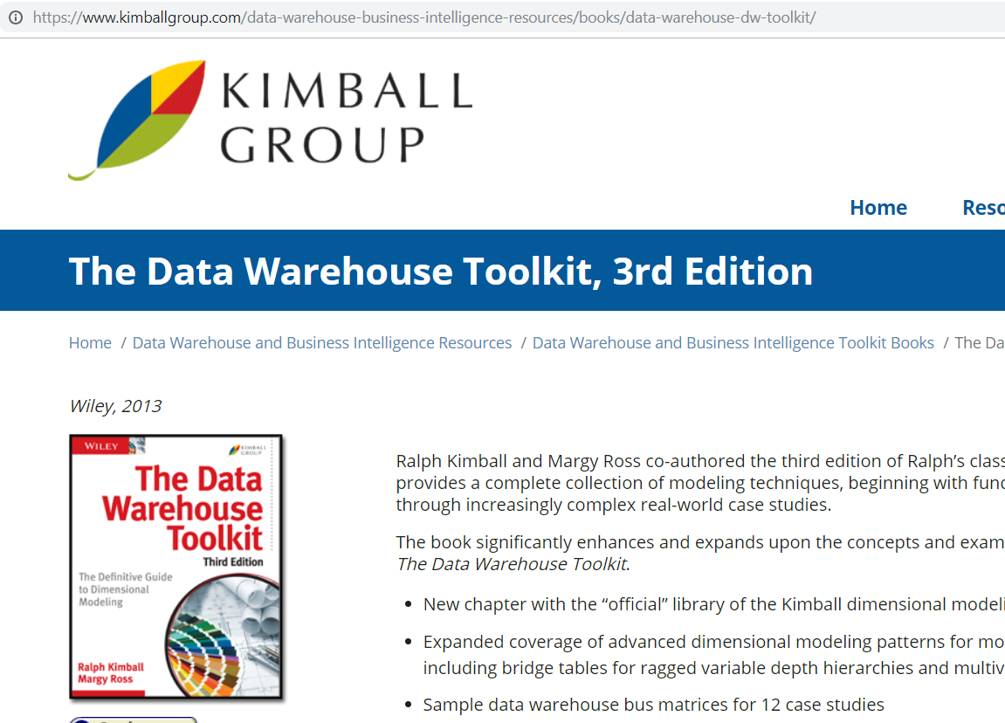
Materiały
The Data Warehouse Toolkit(Ralph Kimball, Margy Ross)

Slide 4
Hurtownie Danych

Slide 5
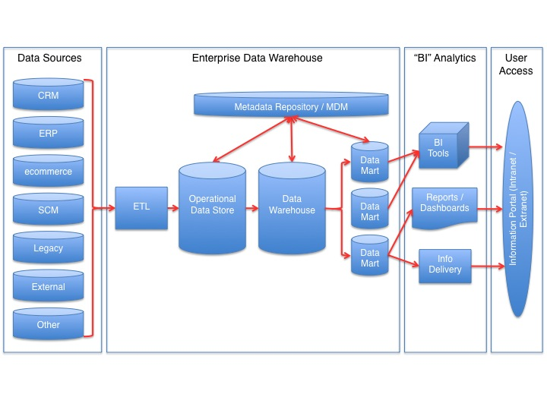
Hurtownie Danych - architektura

Slide 6
Problemy biznesowe
“Generujemy ogromne ilości danych, ale nie mamy do nich dostępu.”
“Chcemy analizować dane, we wszystkich możliwych kontekstach.”
“Użytkownicy biznesowi powinni mieć łatwy dostęp do danych.”
“Poprostu pokaż mi to, co jest istotne.”
“Spędzamy całe spotkania spierając się, kto ma prawidłowe dane, zamiast podejmować decyzje.”
“Chcemy, aby pracownicy podejmowali decyzje, opierając się na faktach.”

Slide 7
Wymagania stawiane systemowi hurtowni danych
Zpewnia informacje dostępne w łatwy sposób
Jest wiarygodny
Umożliwia dostosowanie do zmian
Dostarcza informacje na czas
Jest bezpieczny
Jest powszechnie używany

Slide 8
Modelowanie Hurtowni danch
Proces tworzenia bazy danych do celów analitycznych, która jest
zrozumiała dla użytkowników i
umożliwia szybkie wykonywanie zapytań

Slide 9
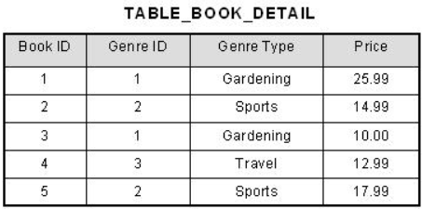
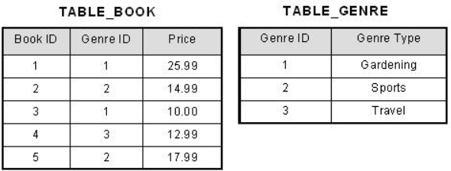
3rd normal form

Slide 10
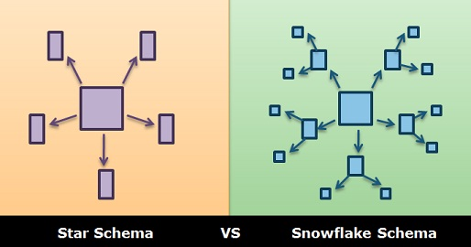
Star vs Snowflake schema

Slide 11
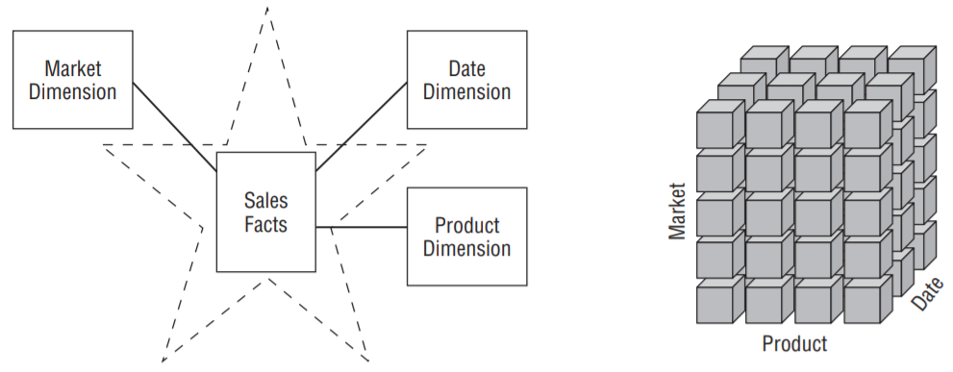
Star schema

Slide 12
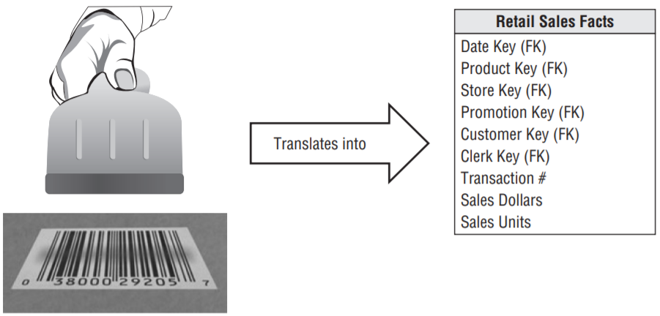
Tabela faktu
Tranzakcja biznesowa uwidoczniona w tabeli faktu

Slide 13
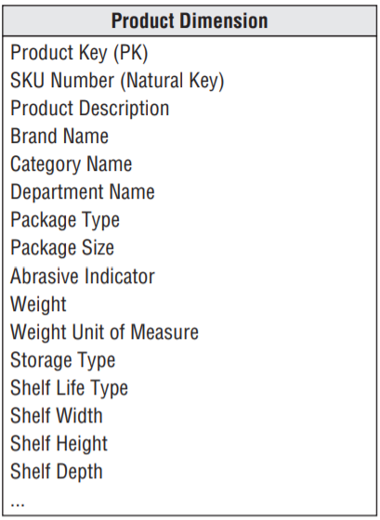
Tabela wymiaru
Tabele wymiarów zawierają kontekst
procesu biznesowego

Slide 14
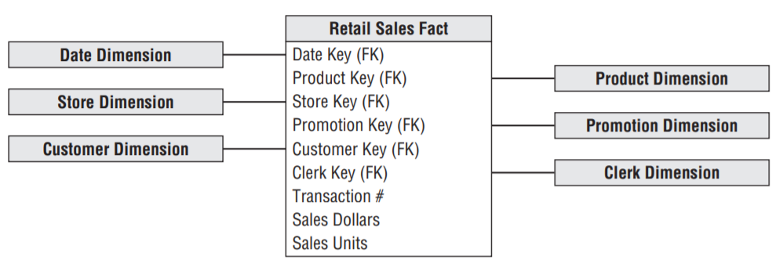
Star Schema
Tabela faktu i tabele wymiarów połączone w schemat gwiazdy

Slide 15
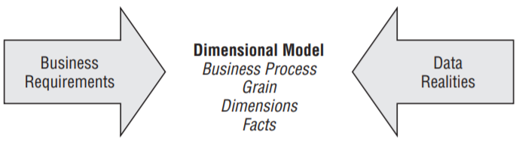
Proces modelowania danych
Określ proces biznesowy, który modelujesz
Zdefiniuj ‚ziarnistość danych’ (granularity)
Zdefiniuj wymiary (“who, what, where, when, why, and how”)
Zdefiniuj fakty

Slide 16
Techniki w modelowaniu hurtowni danych

Slide 17
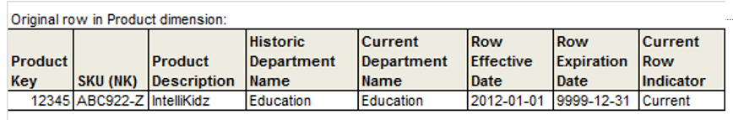
Slowly changing dimension

Slide 18
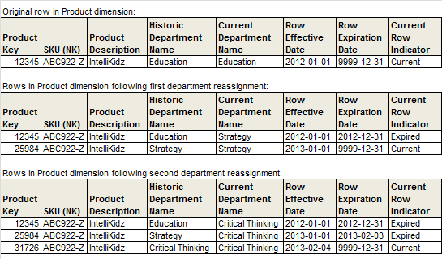
Slowly changing dimension

Slide 19
Slowly changing dimension
Business Key vs. Surrogate Key
Pola techniczne (np. date_inserted, valid_from, valid_to, status)

Slide 20
Nulle w wymiarach
Zamiast nulli wpisujemy np. Unknown

Slide 21
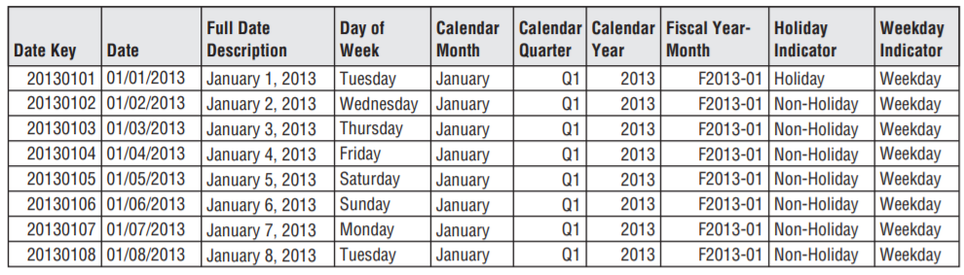
Wymiar daty

Slide 22
Surrogate key w fakcie
Dodatkowe unikalne ID

Slide 23
Adventure Works DW
Jako przykad Hurtowni danych

Slide 24
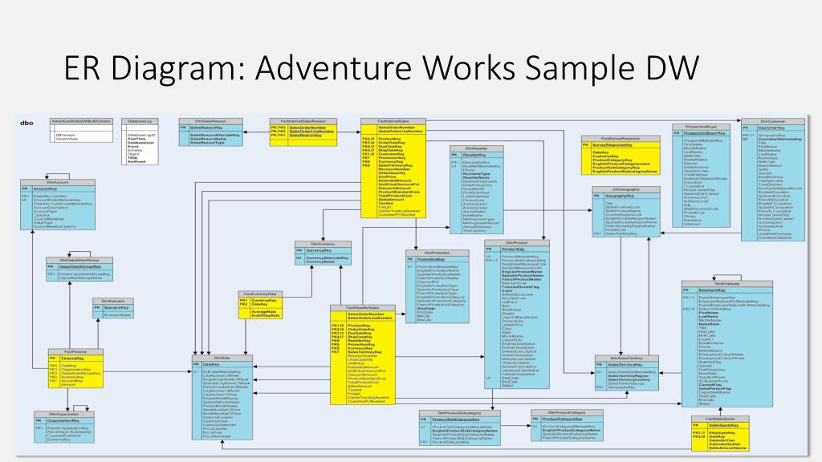
Adventure Works DW

Slide 25
Adventure Works DW
Analiza tabel w hurtowni danych:
DimEmployee
Pytania:
1. Które pole jest kluczem biznesowym?
2. Które pole jest kluczem surrogate?
3. Jakie pola techniczne zastosowano w tabeli?

Slide 26
Adventure Works DW
Analiza tabel w hurtowni danych:
DimEmployee
Zadanie:
1. Znajdź pracowników, którzy występują w tabeli więcej niż jeden raz
2. Napisz select, który wyświetli dane z tabeli DimEmployee dla tych pracowników (podpowiedź – użyj zapytania z p.1 jako subquery).
Co możesz o nich powiedzieć?

Slide 27
Adventure Works DW
Analiza tabel w hurtowni danych:
DimProduct
Pytania:
1. Które pole jest kluczem biznesowym?
2. Które pole jest kluczem surrogate?
3. Jakie pola techniczne zastosowano w tabeli?

Slide 28
Adventure Works DW
Analiza tabel w hurtowni danych:
DimProduct
Zadanie:
1. Znajdź produkty, które występują w tabeli więcej niż jeden raz
2. Napisz select, który wyświetli dane z tabeli DimProducts dla tych produktów. Co możesz o nich powiedzieć?

Slide 29
Adventure Works DW
Analiza tabel w hurtowni danych:
DimProductCategory
Pytania:
1. Dlaczego ta tabela ma tylko kilka rekordów?

Slide 30
Adventure Works DW
Analiza tabel w hurtowni danych:
DimDate
Pytania:
1. Dlaczego w tej tabeli nie ma pól technicznych?

Slide 31
Adventure Works DW
Analiza tabel w hurtowni danych:
FactInternetSales
Pytania:
1. Z jakich kolumn głównie składa się ta tabela?
2. Które pola pozwolą obliczyć wartość sprzedaży?

Slide 32
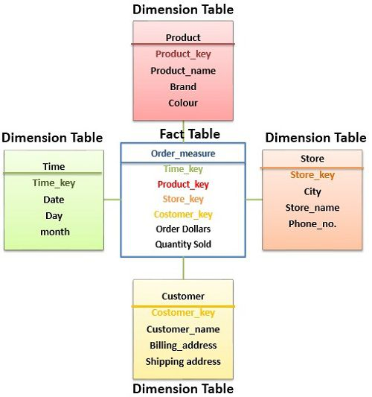
Łączenie tabel faktu i wymiaru

Slide 33
Ćwiczenie 1
Napisz zapytanie, które pokaże wartość sprzedaży (FactInternetSales) pogrupowaną po kategoriach produktu (DimProductCategory)

Slide 34
Ćwiczenie 1
-- where join
select pc.EnglishProductCategoryName as CategoryName
,sum(fs.SalesAmount) as TotalSales
FROM [dbo].[FactInternetSales] fs, [dbo].[DimProduct] p,
[dbo].[DimProductSubcategory] ps, dbo.DimProductCategory pc
where 1=1
and fs.ProductKey = p.ProductKey
and p.ProductSubcategoryKey = ps.ProductSubcategoryKey
and ps.ProductCategoryKey = pc.ProductCategoryKey
group by pc.EnglishProductCategoryName
;
--classic join
select pc.EnglishProductCategoryName as CategoryName
,sum(fs.SalesAmount) as TotalSales
FROM [dbo].[FactInternetSales] fs join [dbo].[DimProduct] p
on fs.ProductKey = p.ProductKey
join [dbo].[DimProductSubcategory] ps
on p.ProductSubcategoryKey = ps.ProductSubcategoryKey
join dbo.DimProductCategory pc
on ps.ProductCategoryKey = pc.ProductCategoryKey
group by pc.EnglishProductCategoryName

Slide 35
Ćwiczenie 1
Rozwiń swoje zapytanie dodając grupowanie po:
Roku sprzedaży (DimDate)
Podkategorii (DimProductSubcategory)

Slide 36
Ćwiczenie 2
Napisz zapytanie, które pokaże wartość sprzedaży (FactInternetSales) pogrupowaną po podkategorii (DimProductSubcategory) oraz terytorium (DimSalesTerritory)

Slide 37
Case Study
Jesteś Inżynierem Business Inteligence w firme BlackLava.
Firma sprzedaje kawę poprzez mobilnych kawiarniach.
Firma powstała w 2015r. w Ameryce Południowej i szybko rozprzestrzebiła się w Ameryce Północnej i w Europie.
W 2019 roku firma wprowadziła aplikację mobilną, która pozwala dbać o relacje z klientami i prowadzić akcje promocyjne.
Twoje zadanie:
Zamodeluj Hurtownie Danych, która umożliwi analizę sprzedaży w firmie BlackLava.

